Slide 1

Софья Васильевна Ковалевская – личность, достойная подражания!

Slide 2
«Я получила в наследство страсть к науке от предка, венгерского короля Матвея Корвина; любовь к математике, музыке и поэзии – от деда астронома Шуберта…от цыганки – прабабки – неуменье подчиняться принятым обычаям; остальное – от России»

Slide 3
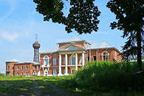
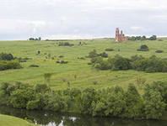
ПОЛИБИНО
1858 – 1868г.г.

Slide 4

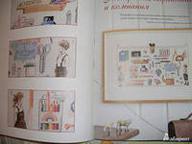
«Воспоминания детства»
1890г.

Slide 5

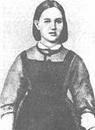
Портрет Ковалевской С.В. в детстве

Slide 6
